Slide 1
PHP og databaser
V3.1

Slide 2

Php og databaser
Manual: https://www.php.net/manual/en/refs.database.php
Php anvendes oftest sammen med MySQL men kan anvendes sammen med mange forskellige databaser
Når vi arbejder lokalt administrerer du dine MySQL databaser ved at gå på localhost/phpmyadmin
Når vi arbejder på aspitcloud, administrerer du dine MySQL databaser via cPanel (MySQL® Databaser og phpMyAdmin)

Slide 3

Database API’er
Du har tre forskellige API’er, som du kan forbinde til din database med: https://www.php.net/manual/en/mysqlinfo.api.choosing.php
MySQL
Anvendes ikke mere
MySQLi
Ligner MySQL mest og er mere sikker i forhold til MySQL
PDO
Kan arbejde med væsentligt flere forskellige databaser, så hvis du ønsker en anden database end MySQL eller ønsker at kunne skifte på et tidspunkt, er PDO det rigtige API
Du kan ikke blande de tre API’ers syntax med hinanden
I det følgende anvender jeg MySQLi

Slide 4

Opret forbindelse til database
Du kan oprette forbindelse til din database på to måder
Den gamle måde, som minder meget om det gamle mysql API $db = mysqli_connect(‘adresse’, ‘brugernavn’, ‘adgangskode’, ‘databasenavn’)
Den nye objektorienterede måde, som anbefales $db = new MySQLi(‘adresse’, ‘brugernavn’, ‘adgangskode’, ‘databasenavn’)
Adresse vil næsten altid være ‘localhost’ for databasen ligger lokalt på serveren uanset om du er på din egen computer eller på en webserver (alternativt kan det være 127.0.0.1)
MySQLi objektet er ikke case sensitivt – både php og mange kodeeditorer skriver det blot på denne måde

Slide 5

Opret forbindelse til database
Husk altid at kontrollere i din php-kode, om du har fået oprettet forbindelse til databasen korrekt
Dit MySQLi objekt har en property, som hedder connect_error
Connect_error er en streng, som indeholder den sidste fejl, som php har oplevet med databaseforbindelsen
Du kan henvise til denne property med syntaxen: $db->connect_error (du kan referere alle metoder og properties på et objekt med ->) Du kan herefter teste på, om den property er sat, afbryde scriptet og evt. udskrive din error message if($db->connect_error) { die(”Connection to database failed: ”. $db-> connect_error); }
Øvrige properties og metoder til dit MySQLi objekt: https://www.php.net/manual/en/class.mysqli.php

Slide 6

Hent data med SQL
Du henter data fra databasen ved at bruge SQL: $result = $db->query(”SELECT * FROM tabel”);
$result er et objekt af klassen MySQLi_result https://www.php.net/manual/en/class.mysqli-result.php
Query er en metode i klassen MySQLi, så du kører metoden på dit MySQLi objekt – her $db
Husk at teste, om sql-sætningen lykkedes ved at bruge propertien error if($db->error) { echo $db->error; } else { … alt det du vil gøre, hvis sql-sætningen lykkes … }
Error er en streng, som indeholder den sidste fejlmeddelelser, som blev sendt fra databaseforbindelsen
Error er en property på dit MySQLi objekt – i dette eksempel $db

Slide 7
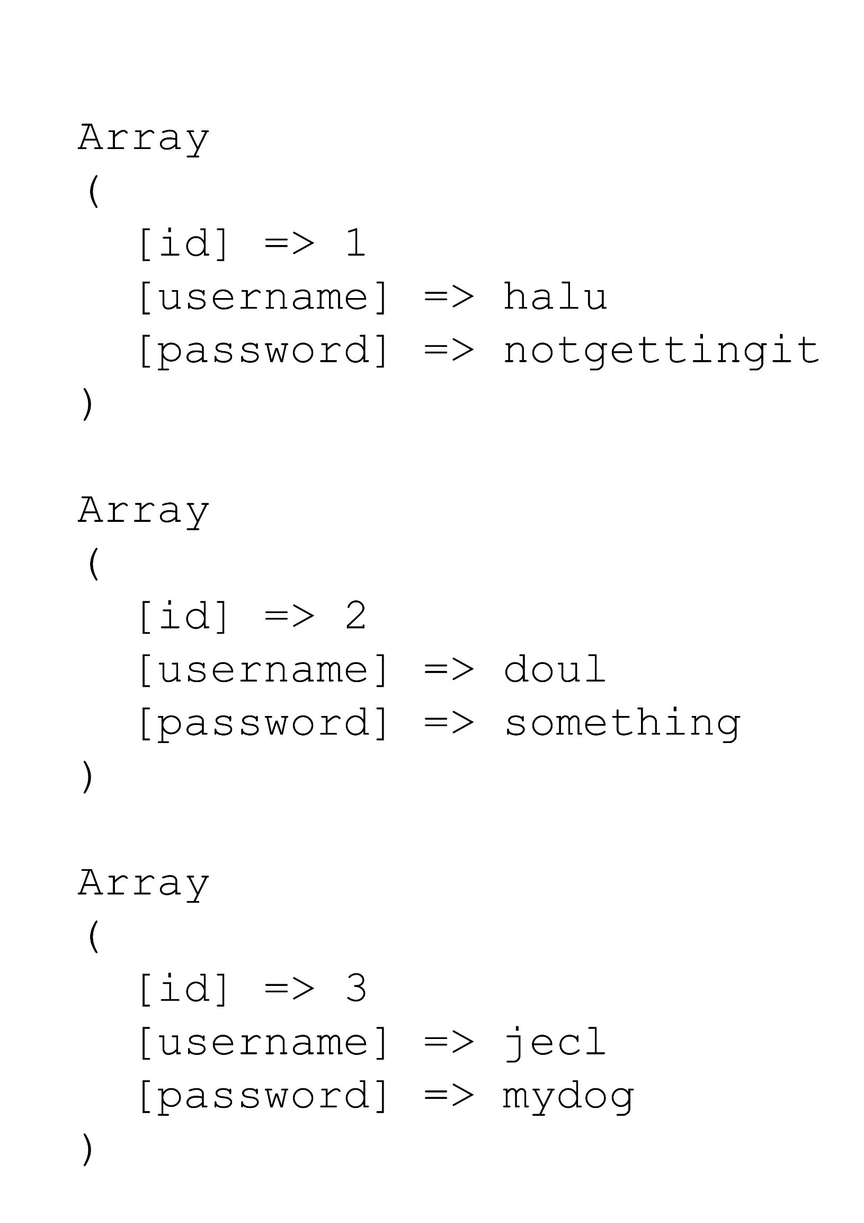
Hent data med SQL
Der er mange properties og metoder, som du kan udføre på dit MySQLi_result objekt, men den man bruger mest er fetch_assoc, som flytter de data, du har hentet fra databasen over i et associative array
Du henter hver post fra dit SQL resultat over i et associative array på følgende måde: $row = $result->fetch_assoc();
Det associative array får database-felterne som index og feltindholdet som værdier
Dette kan f.eks. lægges ind i et while-loop og på den måde kan du arbejde med dine database posts en efter en while($row = $result->fetch_assoc()) { echo $row[‘username’].’ ‘. $row[‘password’]; $allPosts[] = $row; }

Slide 8

SQL SELECT
SQL syntax til at hente database indhold:
SELECT [feltnavn] FROM [tabelnavn] (WHERE [condition])
Conditions:
= Lig med
> Større end
< Mindre end
>= Større end eller lig med
<= Mindre end eller lig med
<> eller != Forskellig fra
BETWEEN Imellem to forskellige værdier
Conditions kan kombinere med AND OR eller NOT
Det, man tester på, skal være i citationstegn SELECT * FROM customers WHERE firstname = ‘Hanne’

Slide 9

SQL SELECT
Herudover kan følgende angives i din select statement:
ORDER BY [felt] ASC/DESC (stigende/faldende)
Sorterer dine resultater efter et bestemt felt i databasen
Du kan også sortere efter flere felter
ORDER BY [felt1, felt2, felt3]
Så sorterer den først efter felt1 – og hvis der er nogle resultater i felt1, som er ens, vil den sortere dem efter felt2 osv
Du kan vælge hvor mange resultater, du vil have fra din tabel ved at angive et LIMIT
SELECT * FROM users LIMIT 3

Slide 10
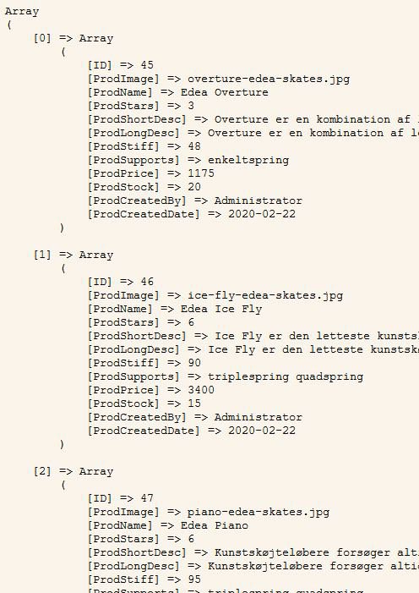
Brug de hentede data
Du lægger dine data fra databasen over i det multidimensionelle associative array $allPosts med: while($row = $result->fetch_assoc()) { $allPosts[] = $row; }
Så kommer din første post fra tabellen til at ligge på $allPosts[0]
Hver post fra databasen bliver overført med feltnavnene fra tabellen som index, så et fornavn kan fx ligge på $allPosts[0][‘fornavn’]
Du kan nu bruge en løkke (fx en for-løkke eller en foreach løkke) til at løbe igennem dine posts og indsætte dem på en HTML-side for($i = 0; $i < count($allPosts); $i++) { echo $allPosts[$i][‘fornavn’]; echo $allPosts[$i][‘efternavn’]; }

Slide 11

Prepared statements
Man bruger prepared statements for at undgå, at folk lægger ødelæggende ting ind i dine tabeller eller henter data, de ikke burde have adgang til (SQL injections)
Man bruger også prepared statements til at køre samme SQL-sætning flere gange med forskellige data
Man gør det ved først at forberede sit SQL statement med en skabelon/template og først når PHP har sikret sig, at der ikke står noget ”farligt” i den SQL-kode, man skal køre med dataene, bliver SQL-statementet kørt
Man laver sin SQL template med placeholders i stedet for de reelle data
Placeholders angives med spørgsmålstegn
Herefter opretter man sit statement, tester SQL-koden, erstatter placeholderne med data og først herefter køres SQL-koden

Slide 12

Prepared statements
Først oprettes SQL-statement templaten $sql = ”SELECT * FROM users WHERE userid=?;”;
Så opretter/initialiserer vi et statement $stmt = mysqli_stmt_init($db); $db er vores objekt med databaseforbindelsen i
Så gør vi vores SQL-statement klar og tester, om SQL’en fungerer if(!mysqli_stmt_prepare($stmt, $sql)) { … udskriv en fejlmeddelelse }

Slide 13

Prepared statements
Hvis der ikke var fejl i vores SQL-kode, skal vi nu erstatte placeholderen med de rigtige data (else-delen af vores if-sætning fra foregående side) $data = $_POST[‘uid’]; mysqli_stmt_bind_param($stmt, ”s”, $data);
”s” betyder, at vores data er en streng. Det kan også være:
”i” = integer
”d” = double
”b” = BLOB (Binary Large Object – fx billeder og videoer)
Hvis du har flere placeholders angiver du det med flere datatyper – fx ”ssi” og flere variabler med data adskilt af komma mysqli_stmt_bind_param($stmt, ”ssi”, $fornavn, $efternavn, $alder);

Slide 14

Prepared statements
Når du har erstattet placeholderen med data, kører (executer) du dit SQL-statement: mysqli_stmt_execute($stmt);
Hvis det er et SELECT-statement, kan du hente resultatet over i en variabel af typen MySQLi_result (ligesom uden prepared statements) $result = mysqli_stmt_get_result($stmt);
Og herefter fungerer det som beskrevet tidligere uden prepared statements
Prepared statements kan også laves objekt-orienteret. Læs mere om det på w3schools

